Slide 1
Написання займенників із прийменниками окремо

Slide 2

Помізкуйте!

Slide 3
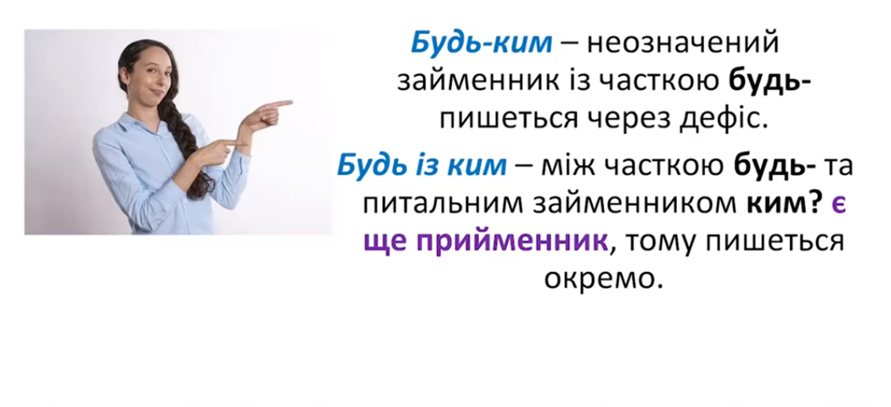

Slide 4
Перегляньте відео «Правопис неозначених та заперечних займенників», звертаючи особливу увагу на правопис займенників із прийменниками.

Slide 5


Slide 6
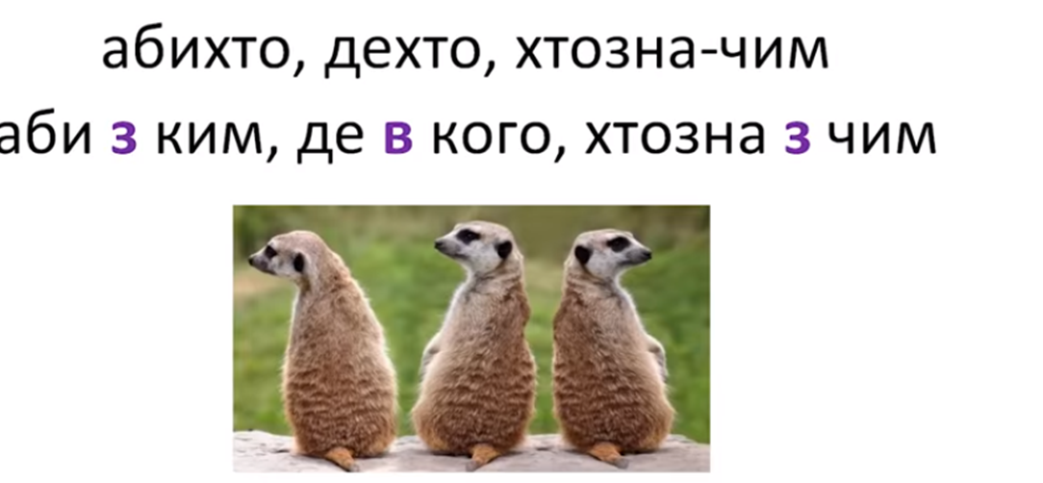

Slide 7
Вправа 1. Утворіть і запишіть неозначені займенники, які слід писати окремо (змінюєте лише останнє слово).
Наприклад: аби, зі, скільки – аби зі скількома.

Slide 8
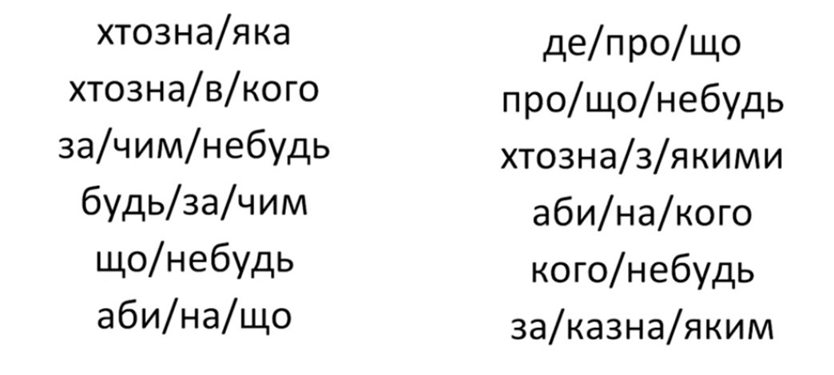
Вправа 2. Запишіть правильно слова (через дефіс або окремо)

Slide 9
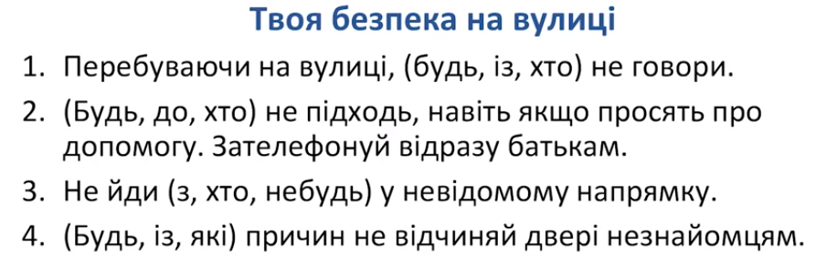
Вправа 3. Поставте займенники в правильній формі, запишіть речення у зошити, визначте відмінок. Усно поясніть написання.

Slide 10
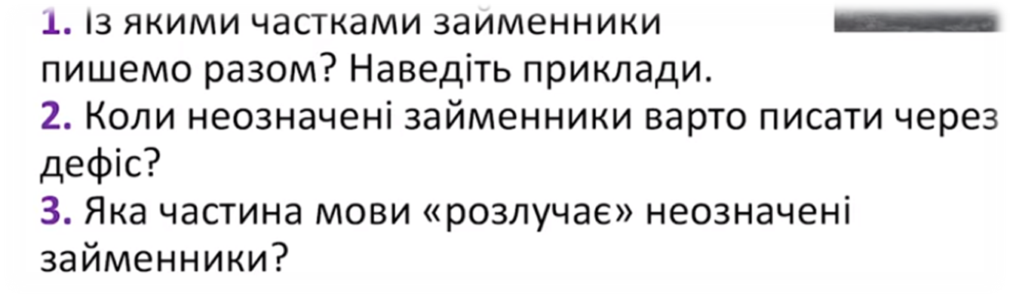
Домашнє завдання
Підсумки теми. Запишіть у зошити відповіді на запитання.

